Slide 1
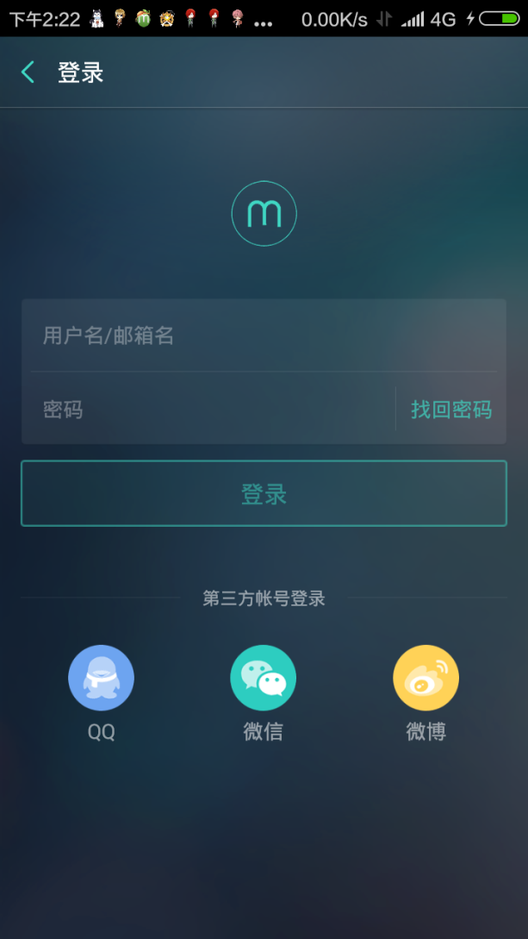
登录注册
参数：
用户名
密码
返回值：
成功：1
失败：0

Slide 2

首页
参数：无
返回值：
成功：列表内容
失败：0

Slide 3
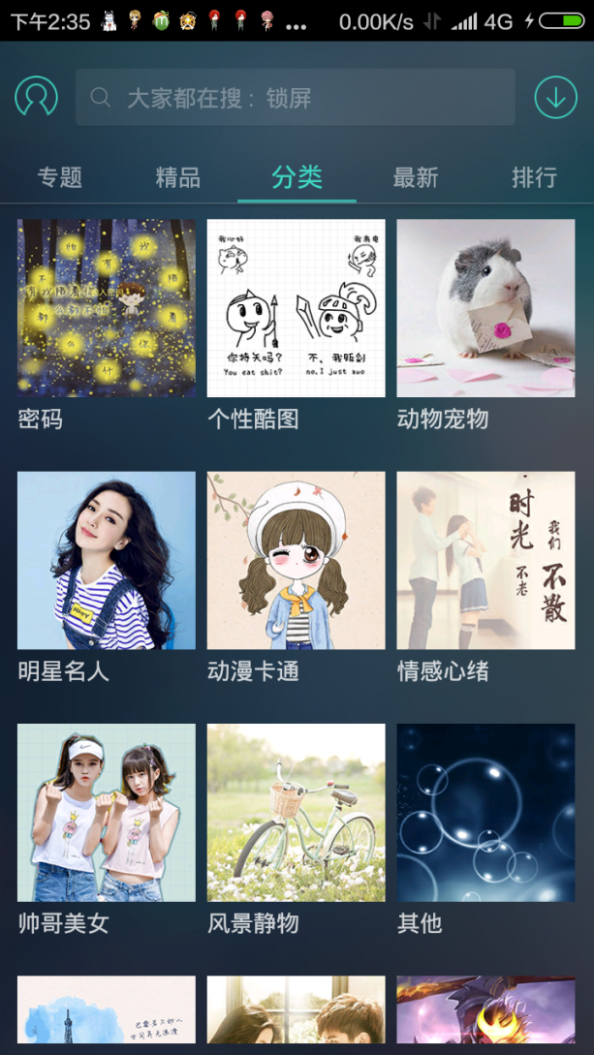
分类
参数：无
返回值：
成功： 分类内容
失败：0

Slide 4
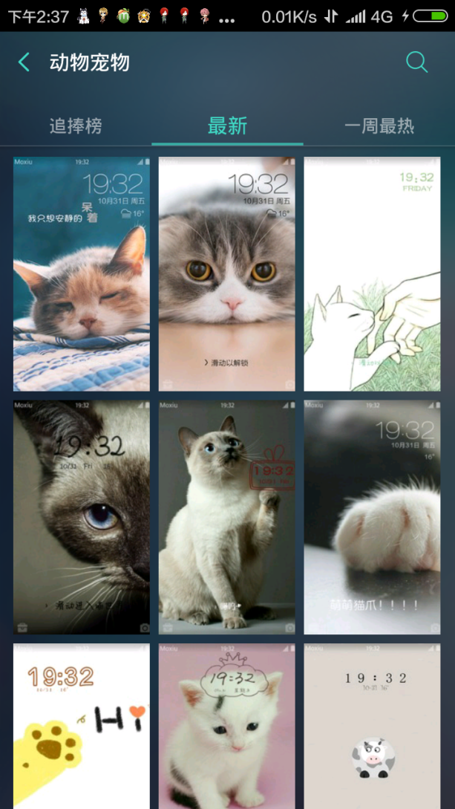
分类详情
参数：
分类名
分类id
返回值：
成功：每个类型的详情
失败：0

Slide 5
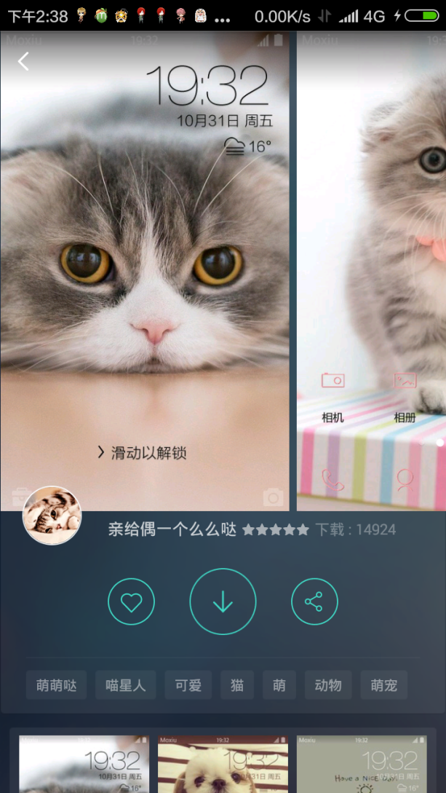
单页面详情
参数：
主题名
主题id
返回值：
成功：主题详情
失败：0

Slide 6
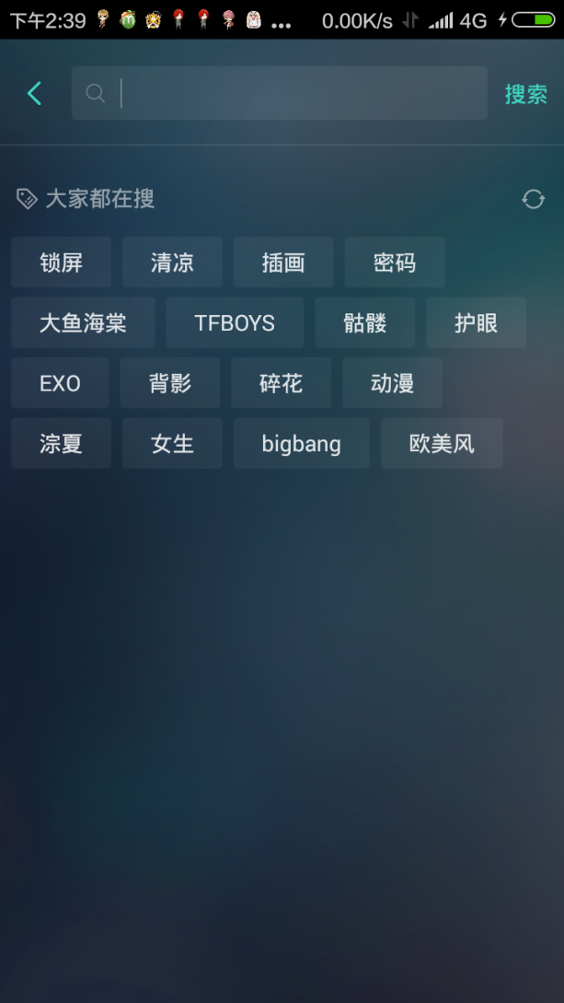
搜索
参数：
主题名
返回值：
成功：主题内容
失败：0

